Slide 1
MODELO TABULAR
01
XGBoost: árvores que corrigem os erros anteriores
Boosting combina várias árvores pequenas em uma previsão pontual.
ENTRADA
BOOSTING
PONTO FORTE
12 lags mensais + médias de 3, 6 e 12 meses + calendário + localidade.
Excelente em atributos tabulares e interações não lineares.
+
+
ŷ
TREINAMENTO
LIMITE
Modelo global; validação temporal escolheu entre 207 e 392 árvores nas cinco sementes.
O tempo precisa ser explicitado por lags e variáveis derivadas.
árvores sucessivas → soma das correções
MAE 14.57 W/m² · RMSE 17.93 W/m² · 6º no ranking geral
Desempenho intermediário no teste
TCC · PREVISÃO MENSAL DE GHI · 10 LOCALIDADES · TESTE EM 2024
XGBOOST

Slide 2
MODELO TABULAR
02
MLP: camadas densas para relações não lineares
Uma rede feedforward transforma os mesmos atributos tabulares em GHI mensal.
ARQUITETURA
PONTO FORTE
Duas camadas ocultas: 64 e 32 neurônios, ativação ReLU.
Flexível para interações suaves e complexas.
REGULARIZAÇÃO
LIMITE
StandardScaler + penalização L2 (α = 0,05) e otimizador L-BFGS.
Base pequena aumenta a sensibilidade à escala e à regularização.
atributos
64
32
saída
MAE 16.06 W/m² · RMSE 19.77 W/m² · 7º no ranking geral
Ficou abaixo dos modelos recorrentes
TCC · PREVISÃO MENSAL DE GHI · 10 LOCALIDADES · TESTE EM 2024
MLP

Slide 3
MODELO RECORRENTE
03
RNN: o estado oculto carrega o contexto
A ordem dos 12 meses entra diretamente na arquitetura, passo a passo.
MEMÓRIA
PONTO FORTE
Estado oculto de 16 unidades resume o histórico mais recente.
Representa naturalmente ordem e dependências locais.
xₜ₋4
xₜ₋3
xₜ₋2
xₜ₋1
xₜ
RNN
RNN
RNN
RNN
RNN
FUSÃO
LIMITE
Calendário e localidade entram em um ramo auxiliar, após a recorrência.
ŷₜ₊₁
Sinais distantes podem enfraquecer durante o treinamento.
hₜ = tanh(Wₓxₜ + Wₕhₜ₋₁ + b)
MAE 12.55 W/m² · RMSE 15.59 W/m² · 3º no ranking geral
2º melhor modelo aprendido
TCC · PREVISÃO MENSAL DE GHI · 10 LOCALIDADES · TESTE EM 2024
RNN

Slide 4
MODELO RECORRENTE
04
LSTM: memória seletiva para dependências longas
Portas aprendem o que esquecer, adicionar e expor em cada mês.
ARQUITETURA
PONTO FORTE
16 unidades LSTM + fusão das covariáveis + camada densa.
estado da célula cₜ
Preserva sinais relevantes por horizontes maiores.
×
+
σ
VALIDAÇÃO
ESQUECER
ADICIONAR
EXPOR
LIMITE
Épocas selecionadas temporalmente; depois, reajuste em todo o pré-teste.
Mais parâmetros e treinamento mais cuidadoso.
xₜ + hₜ₋₁
MAE 12.22 W/m² · RMSE 15.06 W/m² · 2º no ranking geral
Melhor modelo aprendido; quase empatou com a climatologia
TCC · PREVISÃO MENSAL DE GHI · 10 LOCALIDADES · TESTE EM 2024
LSTM

Slide 5
MODELO RECORRENTE
05
DilatedRNN: conexões que saltam no tempo
Dilatações 1, 2 e 4 constroem uma hierarquia temporal multiescala.
ESTRUTURA
PONTO FORTE
Três camadas recorrentes com saltos s = 1, 2 e 4.
S = 4
Acessa padrões em escalas temporais diferentes.
S = 2
INTUIÇÃO
S = 1
LIMITE
Capturar variações adjacentes e ritmos mais amplos sem aumentar a janela.
O desenho das dilatações precisa combinar com o fenômeno.
0
1
2
3
4
5
6
7
8
9
10
11
MAE 13.42 W/m² · RMSE 16.20 W/m² · 4º no ranking geral
Bom desempenho, mas abaixo de RNN e LSTM
TCC · PREVISÃO MENSAL DE GHI · 10 LOCALIDADES · TESTE EM 2024
DILATEDRNN

Slide 6
MODELO PROBABILÍSTICO
06
DeepAR: uma distribuição de futuros possíveis
Uma rede autoregressiva global aprende padrões compartilhados entre as dez séries.
CONFIGURAÇÃO
QUALIDADE PROBABILÍSTICA
Contexto de 12 meses, 2 camadas, 40 unidades e 100 épocas.
CRPS 10.83 W/m² Cobertura 90%: 61.67%
P10
RNN global
P50
SAÍDA
P90
LEITURA
500 amostras por semente; 2.500 na mistura final. A mediana gera a previsão pontual.
Intervalos relativamente estreitos (35.50 W/m²), porém subcobertos.
MAE 14.18 W/m² · RMSE 17.94 W/m² · 5º no ranking geral
Melhor qualidade probabilística entre os dois
TCC · PREVISÃO MENSAL DE GHI · 10 LOCALIDADES · TESTE EM 2024
DEEPAR

Slide 7
MODELO PROBABILÍSTICO
07
DeepNPTS: o histórico vira um conjunto de candidatos
O estimador discreto oficial atribui massa de probabilidade aos valores observados no contexto.
CONFIGURAÇÃO
QUALIDADE PROBABILÍSTICA
DeepNPTSEstimator do GluonTS 0.16.2, versão discreta e treinamento global.
1
CONTEXTO
2
SCORE
3
PESOS
4
AMOSTRAS
CRPS 15.90 W/m² Cobertura 90%: 90.83%
CORREÇÃO TÉCNICA
LEITURA
Embeddings categóricos registrados em ModuleList; arquitetura e perda RPS preservadas.
Cobertura próxima do nominal, mas intervalos muito largos (145.56 W/m²).
MAE 17.70 W/m² · RMSE 22.81 W/m² · 9º no ranking geral
Alta variabilidade entre sementes (DP = 9,22 W/m²)
TCC · PREVISÃO MENSAL DE GHI · 10 LOCALIDADES · TESTE EM 2024
DEEPNPTS

Slide 8
REFERÊNCIAS SIMPLES
08
Três baselines: o teste mínimo que todo modelo precisa superar
Elas medem quanto valor real a complexidade acrescenta ao padrão sazonal.
t−1
t−12
μm
Persistência
Sazonal ingênuo
Climatologia
Repete a GHI observada no mês imediatamente anterior.
Usa a observação do mesmo mês do ano anterior.
Média histórica do mês e da localidade, calculada apenas no treino.
35.09
16.94
12.07
10º geral
8º geral
1º geral
MAE (W/m²)
MAE (W/m²)
MAE (W/m²)
Resultado-chave: a climatologia foi o melhor método geral — a sazonalidade anual dominou este conjunto mensal.
TCC · PREVISÃO MENSAL DE GHI · 10 LOCALIDADES · TESTE EM 2024
BASELINES

Slide 9
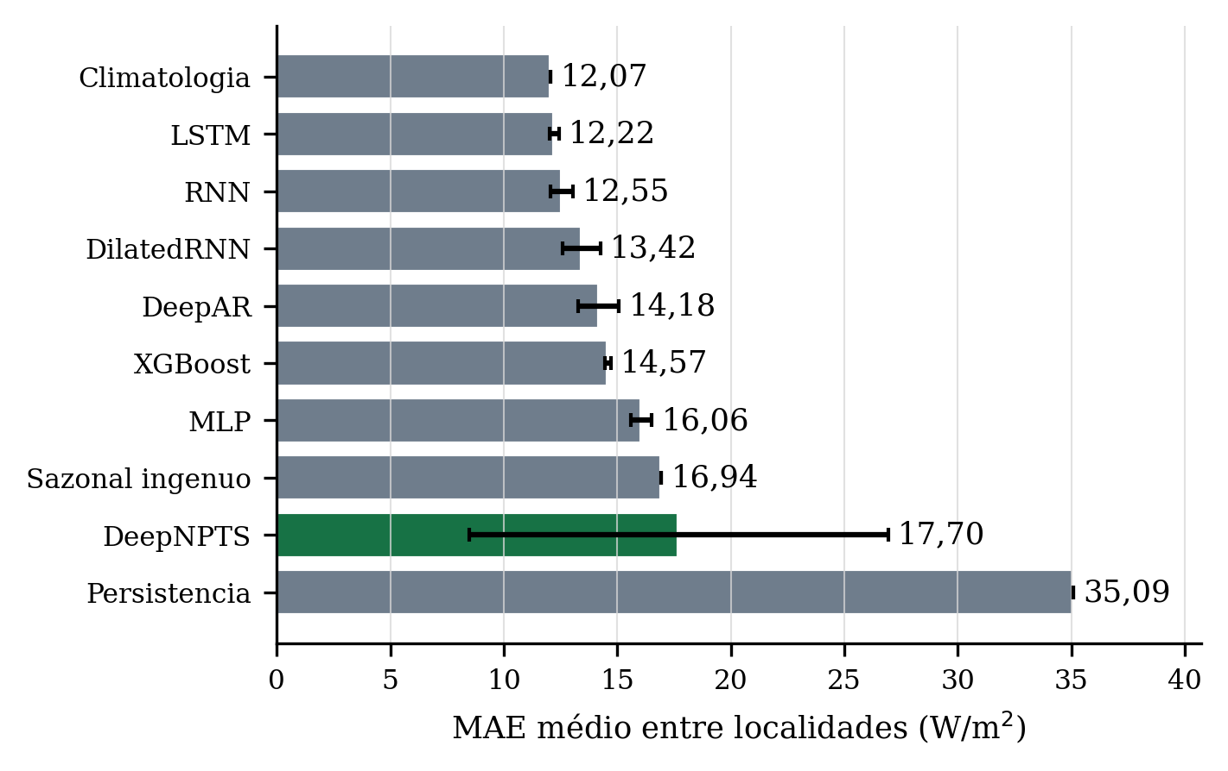
RESULTADOS PONTUAIS
09
Ranking por macro-MAE: simples e recorrentes lideram
Média não ponderada do MAE nas dez localidades; menor é melhor.
1º LUGAR
Climatologia 12,07 W/m²
MELHOR MODELO APRENDIDO
LSTM 12,22 W/m²
LEITURA
LSTM ficou apenas 0,15 W/m² atrás da climatologia. RNN e DilatedRNN completaram o grupo líder.
TCC · PREVISÃO MENSAL DE GHI · 10 LOCALIDADES · TESTE EM 2024
RANKING

Slide 10
RESULTADOS E CONCLUSÃO
10
Precisão, cobertura e largura contam histórias diferentes
A avaliação probabilística exige olhar calibração e nitidez em conjunto.
RESULTADOS PROBABILÍSTICOS
VENCEDORES POR LOCALIDADE
DeepAR
10.83
61.67%
35.50
CRPS
cobertura
largura
LSTM
4
Climatologia
3
DeepNPTS
15.90
90.83%
145.56
RNN
1
CRPS
cobertura
largura
DeepAR
1
CRPS e largura em W/m² · intervalo nominal de 90%
Sazonal
1
01
Sazonalidade forte
02
Recorrência competitiva
03
Incerteza tem trade-off
A climatologia venceu o macro-MAE.
LSTM venceu 4 das 10 localidades.
DeepAR foi mais nítido; DeepNPTS cobriu mais.
TCC · PREVISÃO MENSAL DE GHI · 10 LOCALIDADES · TESTE EM 2024
CONCLUSÕES

